Slide 1
স্বাগতম

Slide 2
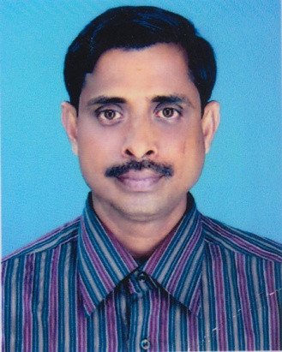
evmy †`e bv_
শ্রেণীঃনবম
বিষয়ঃবাংলা ১ম পাঠঃপালামৌ তারিখঃ১৮.০১.১৭ইং
mnKvix wkÿK
Kvgvb ‡Lvjv At gyt cwj GKv‡Wgx
‡cvt `vjvj evRvi j²xcyi|

Slide 3
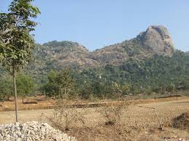
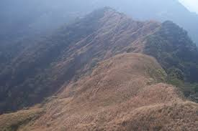

Slide 4
'' পালামৌ ''
সঞ্জীবচন্দ্র চট্রোপাধ্যায়

Slide 5
শিখনফলঃ
১.সঞ্জীবচন্দ্র চট্রোপাধ্যায় পরিচিতি সম্পর্কে বলতে পারবে।
২. নির্বাচিত অংশটুকু আদর্শ রূপে পাঠ করতে পারবে।
৩.কুসুমিত কানন,কদাচারী,সাদরে, প্রসন্নতাব্যঞ্জক,সাতনরী ,সুপক্ক রম্ভা প্রভৃতির শব্দের অর্থ বলতে পারবে। ৪. পালামৌ স্মৃতিমুখর হয়ে ওঠার কারণ ব্যাখ্যা করতে পারবে।
৫. পালামৌ এর স্মৃতি যেভাবে বর্ণিত হয়েছে তা বলতে পারবে।

Slide 6
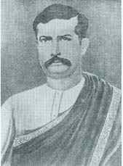
সঞ্জীবচন্দ্র চট্রোপাধ্যায়
জন্ম-১৮৩৪ সাল
চবিবশ পরগণার কাঁঠালপাড়া গ্রামে
পালামৌ ভ্রমণকাহিনী
উপন্যাস-মাধবীলতা,জলপ্রতাপ চাঁদ
মৃত্যু-১৮৮৯ সাল

Slide 7
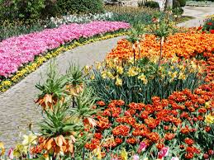
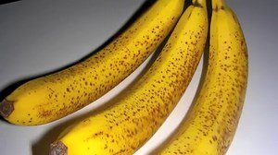
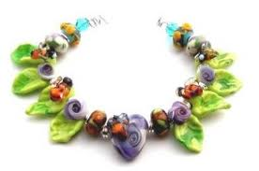
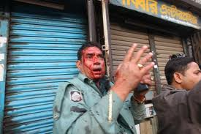
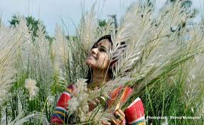
শব্দার্থ
কুসুমিত কানন- ফুলের বাগান
সুপক্ক রম্ভা – পাকা কলা
সাতনরী-গলার মালা
কদাচারী-কুৎসিত আচার,নোংরা ব্যবহার
প্রসন্নতাব্যঞ্জক-আনন্দিত চিত্ত

Slide 8
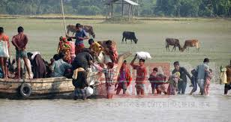
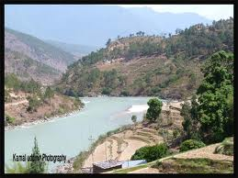
বরাকর নদী

Slide 9
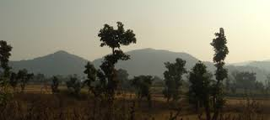
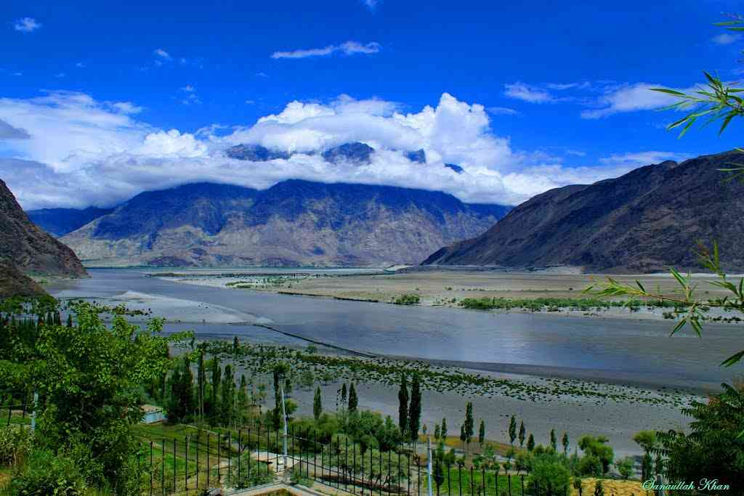
উচুঁ নিচু পাহাড়

Slide 10
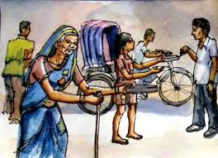
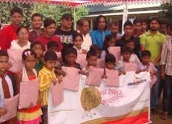
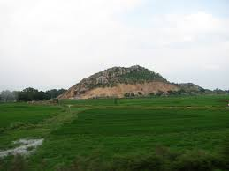

Slide 11
দলীয় কাজঃ
সঞ্জীবচন্দ্র চট্রোপাধ্যায়ের পালামৌ এর একটি স্মৃতি সম্পর্কে কিছু লিখ।

Slide 12
একক কাজঃ
লেখকের দুইটি উপন্যাসে নাম লিখ?
পর্বতে সাধারণত কী কী দেখতে পাওয়া যায়?

Slide 13
মূল্যায়নঃ
১।বরাকর নদী হইতে কি দেখা যায়?
২। কদাচারী, ভ্রম এর শব্দার্থ বল।
৩।পালামৌ অঞ্চলে প্রধানত কোন জাতির লোকের বাস?

Slide 14
বাড়ির কাজঃ
সম্প্রতি তুমি যেখানে শিক্ষা সফরে গিয়েছিলে তার কিছু বিবরণ লিখে আনবে।

Slide 15
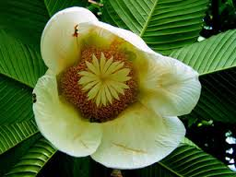
ধন্যবাদ

